Slide 1
b. SPOLNO RAZMNOŽEVANJE
Nov osebek nastane z združitvijo moške in ženske spolne celice.
Lastnosti staršev se kombinirajo, zato nov osebek ni enak staršem.
Spolno razmnoževanje je bolj zapleteno in počasnejše.

Slide 2
1. Značilnosti:
PREDNOSTI
SLABOSTI
Povečanje raznolikosti osebkov iste vrste.
Neugodne razmere preživijo vsaj nekateri osebki, saj so si med seboj različni.
Čakanje na spolno zrelost.
Iskanje spolnega partnerja.

Slide 3
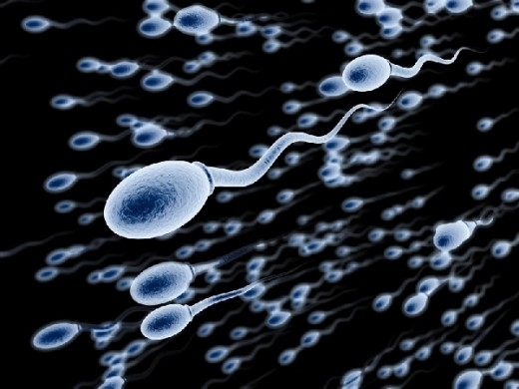
2. ZGRADBA SPOLNIH ORGANOV
Moške spolne celice (semenčice) nastajajo v modih.
manjše
so gibljiva
imajo biček

Slide 4
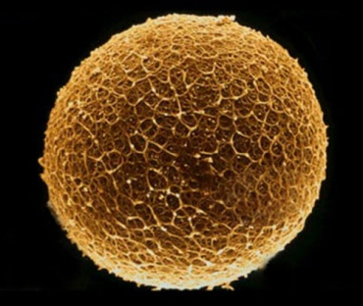
3. ZGRADBA SPOLNIH ORGANOV
Ženske spolne celice (jajčeca) nastajajo v jajčnikih.
večja
niso gibljiva
nimajo bička

Slide 5
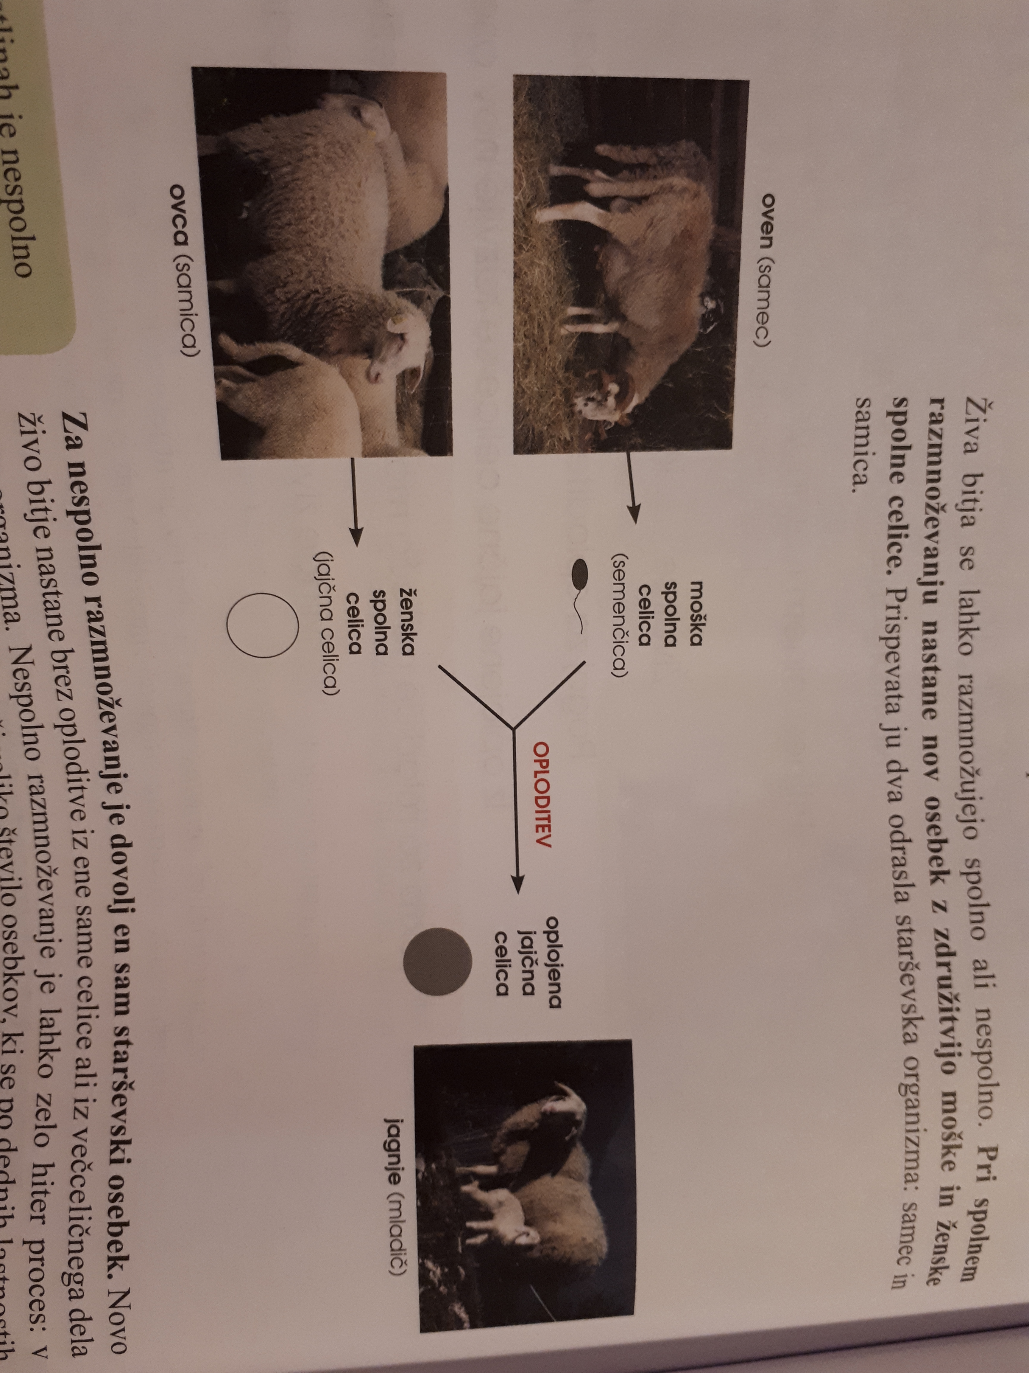
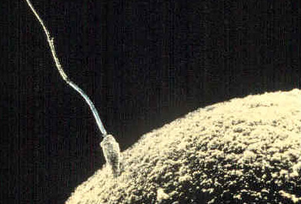
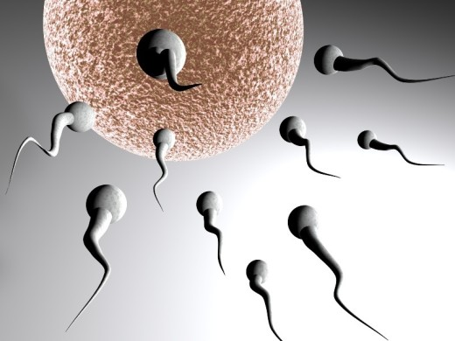
4. OPLODITEV
Je združitev moške in ženske spolne celice.
ZUNANJA OPLODITEV
- poteka zunaj telesa samice
NOTRANJA OPLODITEV
- poteka v telesu samice

Slide 6
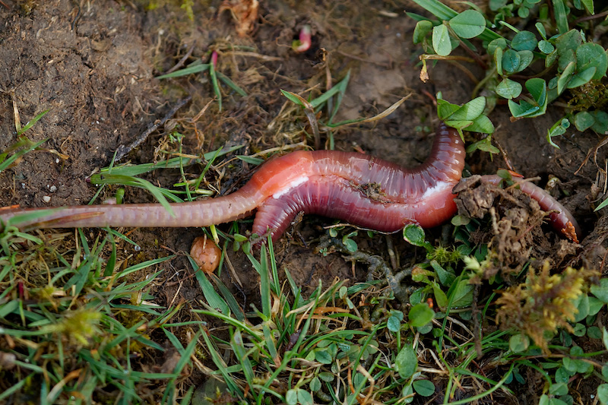
5. DVOSPOLNIKI
V telesu imajo hkrati moške in ženske spolne organe.

Slide 7
ZANIMIVOST: ne prepisuj v zvezek!!!

Slide 8
Zapiši si v zvezek! NALOGA: Primerjaj spolno in nespolno razmnoževanje. Z znakom + označi trditev, ki velja za vsako od obeh razmnoževanj.
Trditev | Nespolno razmnoževanje | Spolno razmnoževanje
Potomci se razvijejo iz enega osebka
Potomci so kloni (osebki z enako dednino)
Vsebuje oploditev.
Žival mora imeti razvite spolne organe.
Žival se razvije iz oplojene jajčne celice.
Izpolnjeno tabelo fotografiraj/skeniraj in mi pošlji na e-mail do 29. 5. 2020.

